Slide 1
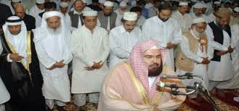
সকলকে শুভেচ্ছা ও অভিনন্দন

Slide 2
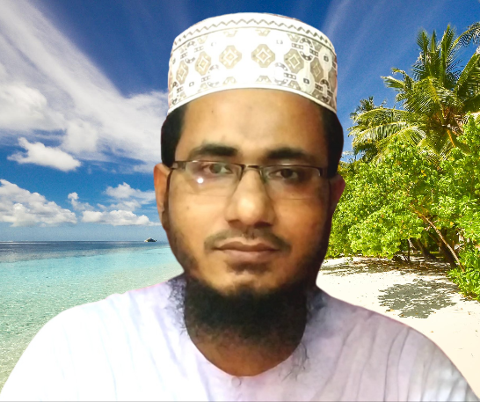
পরিচিতি
মো. জাফর আলী
আরবি প্রভাষক,
রামপুর আদর্শ আলিম মাদরাসা
চাঁদপুর সদর, চাঁদপুর।
মোবাইল নং ০১৮১৪২৪১১৬২
E-mail:mmzafar62@gmail.com
শ্রেণি: দাখিল দশম
বিষয়:আকাইদ ও ফিকহ
অধ্যায়: ২য়-
পরিচ্ছেদ: ২য়
তারিখ: শনিবার, ১৯ জুন ২০২১

Slide 3
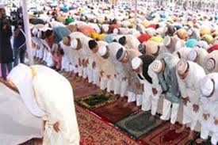
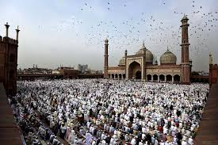
ছবিগুলো লক্ষ্য কর
ছবিতে কী দেখতে পাচ্ছ?
জামাতে নামাজ আদায়

Slide 4
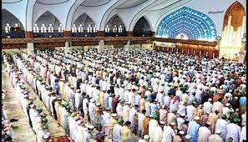
পাঠ ঘোষণা
জামাত ও কাজা নামাজ

Slide 5
শিখনফল
এই পাঠ শেষে শিক্ষার্থীরা….
জামাতে নামাজ আদায়ের বিধান বর্ণনা করতে পারবে।
জামাতে নামাজে দাঁড়ানোর নিয়ম বলতে পারবে।
মহিলাদের জামাতে শরীক হওয়ার হুকুম বলতে পারবে।

Slide 6
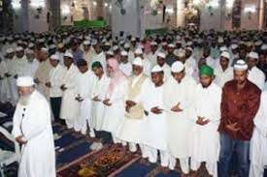
জামাতের হুকুম
সুন্নাতে মুয়াক্কাদা

Slide 7
ইমামতির জন্য সর্বোত্তম ব্যক্তি
সুন্নাতের ব্যাপারে অধিক জ্ঞাত
বিশুদ্ধ তেলাওয়াতকারী
পরহেযগার
বয়স্ক

Slide 8
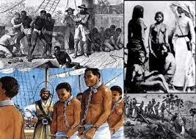
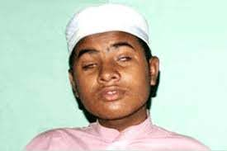
যাদের ইমামতি মাকরুহ
ক্রীতদাস
ফাসেক
অন্ধ

Slide 9
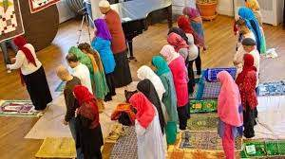
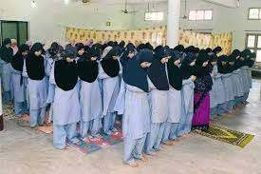
যাদের ইমামতি মাকরুহ
অবৈধ সন্তান
মহিলাদের একক জামায়াত
বৈধ

Slide 10
যাদের পিছনে ইকতিদা নিষিদ্ধ
পুরুষের জন্য মহিলা ও অপ্রাপ্ত বয়স্ক বালকের পিছনে
বহুমূত্র রোগীর পিছনে পবিত্র ব্যক্তির
মুস্তাহাযা মহিলার পিছনে পবিত্র মহিলার
কুরআন পাঠে অক্ষম ব্যক্তির পিছনে কুরআন পাঠকারীর

Slide 11
যাদের পিছনে ইকতিদা নিষিদ্ধ
কাপড় পরিহিত ব্যক্তি বিবস্ত্র ব্যক্তির পিছনে
রুকু সাজদাকারী ব্যক্তি ইশারায় নামাজ আদায়কারীর পিছনে
ফরজ আদায়কারী নফর আদায়কারীর পিছনে
এক ফরজ আদায়কারীর পিছনে অন্য ফরজ আদায়কারী

Slide 12
যাদের পিছনে ইকতিদা করা যাবে
তায়াম্মুমকারীর পিছনে অজুকারীর
মোজা মাসেহকারীর পিছনে পা ধৌতকারীর
বসা ব্যক্তির পিছনে দাঁড়ানো ব্যক্তির

Slide 13
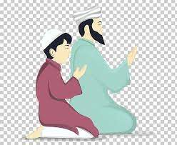
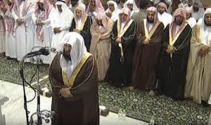
জামাতে মুসল্লিদের দাঁড়ানোর নিয়ম
এক জন মুসল্লি হলে ইমামের ডানে দাঁড়াতে হবে
দুই জন বা ততোধিক হলে ইমামের পিছনে দাঁড়াবেন

Slide 14
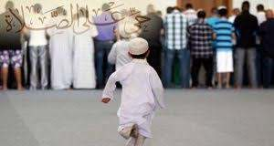
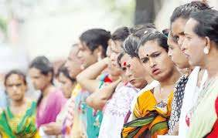
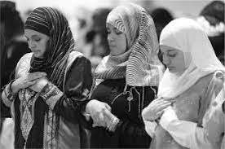
ইমাম
পুরুষ
অপ্রাপ্ত বয়স্ক বালক
হিজড়া
মহিলা

Slide 15
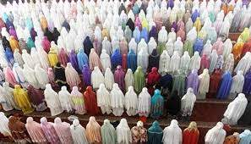
মহিলাদের জামাতে শরীক হবার বিধান
মাকরুহ
ইমাম আবু হানিফা (রা.)- এর মতে, ফজর, মাগরিব ও এশার জামাতে বৃদ্ধা মহিলাগণ শরীক হতে পারবেন।
ইমাম আবু ইউসুফ ও মুহাম্মাদ (রা.)- এর মতে, সকল জামাতে বৃদ্ধা মহিলাগণ শরীক হতে পারবেন।

Slide 16
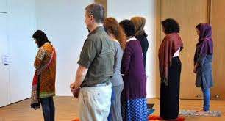
জামাতে যার নামাজ বাতিল হবে
যদি কোনো পুরুষের পাশে মহিলা দাঁড়ায় এবং উভয়ে একই নামাজে অংশীদার হয়, তবে পুরুষের নামাজ বাতিল হবে।

Slide 17
কাজা নামাজ
কারো নামাজ কাজা হলে স্মরণ হওয়া মাত্র তা আদায় করে নিতে হবে।

Slide 18
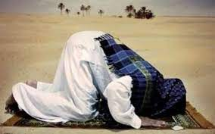
কাজা নামাজ
ওয়াক্তিয়া নামাজের পূর্বে কাজা নামাজ আদায় করতে হবে। তবে যদি ওয়াক্তিয়া নামাজ ছুটে যাওয়ার সম্ভাবনা থাকে তবে ওয়াক্তিয়া নামাজ প্রথমে আদায় করে পরে কাজা নামাজ পড়তে হবে।

Slide 19
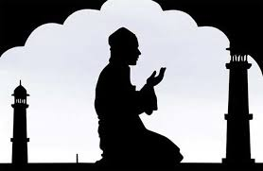
কাজা নামাজ
যার কয়েক ওয়াক্ত নামাজ কাজা হয়েছে, সে যেভাবে ওয়াজিব হয়েছে সেই ধারাবাহিকতায় কাজা করে নিবে। তবে পাঁচ ওয়াক্তের বেশি কাজা হলে ধারাবাহিকতার বিধান রহিত হয়ে যাবে। ।

Slide 20
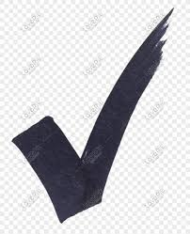
মূল্যায়ন
১. জামাতের সাথে নামাজ আদায়ের হুকুম কী?
ক. ফরজ
খ. ওয়াজিব
গ. সুন্নাত
ঘ. মুস্তাহাব
২. ইমামতির জন্য সর্বোত্তম সে ব্যক্তি, যে-
i. যে সুন্নাহর ব্যাপারে অধিক জ্ঞাত
ii. বিশুদ্ধ কুরআন তিলাওয়াতকারী
iii. অধিক দানশীল
নিচের কোনটি সঠিক?
ক.i খ.ii গ.i ও ii ঘ.ii ও iii

Slide 21
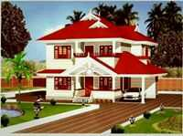
বাড়ির কাজ
জামাতে নামাজ আদায়ের হুকুম ও জামাতে মুসল্লিদের দাঁড়ানো ও কাজা নামাজের নিয়ম বর্ণনা কর।

Slide 22
সবাইকে অসংখ্য ধন্যবাদ

